Slide 1
Природе нужны все! Полезные сорняки
Составила: Полчанинова
Светлана Леонидовна
учитель начальных классов
МАОУ СОШ №12 г. Таганрога

Slide 2
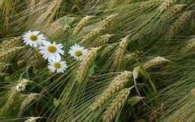
Сорняк – дикорастущий, заглушающий культурные посевы

Slide 3
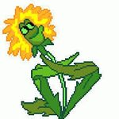
Сорняки растут повсюду. Многие из них обладают полезными свойствами, приносят благо человеку, растению и животному.

Slide 4
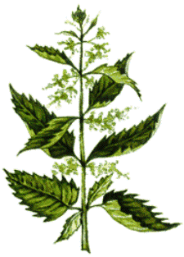
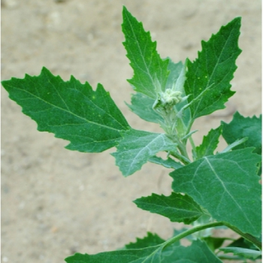
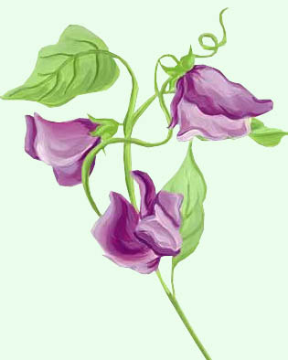
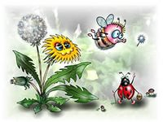
Не каждый сорняк требует уничтожения!
Защита от солнца
Отпугивает вредителей
Столовая для насекомых
Очищает почву от солевых загрязнений
Прикрывает землю от солнца и ветра

Slide 5
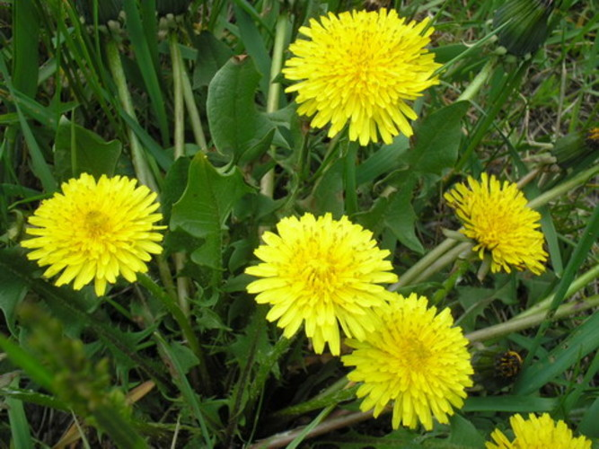
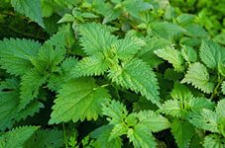
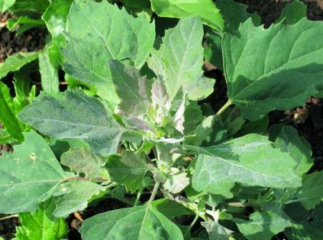
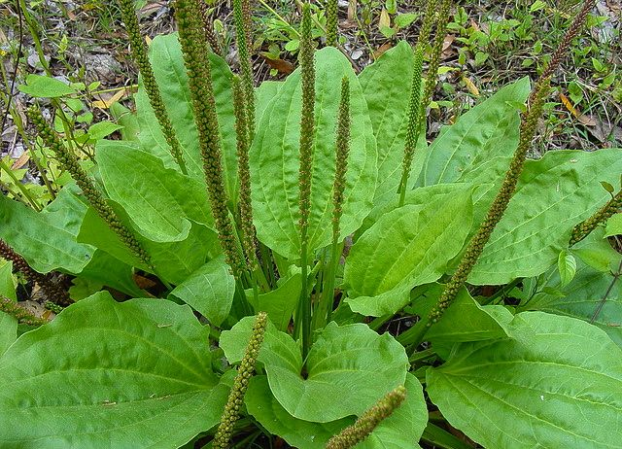
Растения в микрорайоне школы

Slide 6
Анализ кулинарных изданий
Суп картофельный с крапивой.
Салат из петрушки и одуванчика.
Салат из крапивы, подорожника и лука.
Салат из лопуха и петрушки.
Свекольник с крапивой.
Суп из молодой крапивы с квасом.

Slide 7
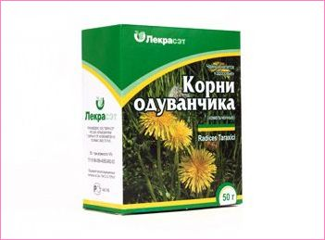
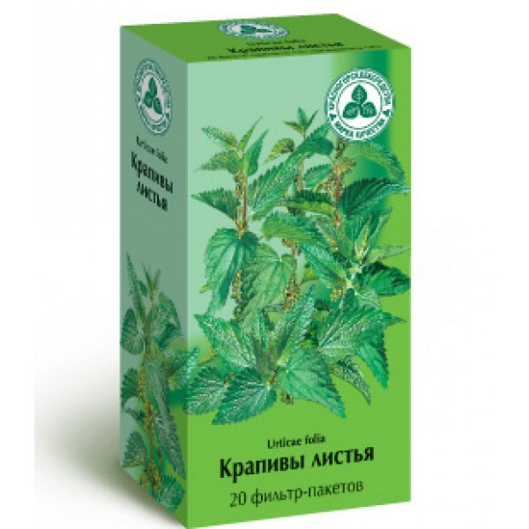
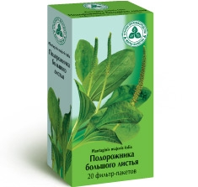
Что продаётся в аптеке?
улучшает работу печени, сердца, желудка
противовоспалительное, антисептическое, общеукрепляющее средство
ранозаживляющий, обезболивающий,
снижающий давление

Slide 8
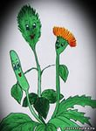
Клумба-аптека
Проанализировать, какие растения произрастают у тебя во дворе.
Выявить среди них полезные растения.
Защитить растения от вытаптывания.
Посадить ещё полезные растения: валериану, тысячелистник.
Рассказать всем, почему ты защищаешь эти растения.
Попросить взрослых тебе помочь.

Slide 9
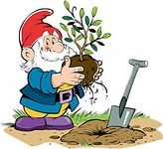
Среди сорняков есть полезные растения!

